Slide 1

离 散 数 学
Discrete Mathematics
授课教师：
单 位：
授课对象：
王少帆
信息学部
都柏林学院本科生

Slide 2
3.1 谓词逻辑的基本概念
谓词逻辑:把原子命题分解成个体词(陈述对象)与谓词(描述个体词性质或个体词之间的关系)
王琦是大学生
张三和李四是好朋友
2加3等于7

Slide 3
谓词:通常用大写字母表示:
A(·): ·是大学生
B(·,·): ·和·是好朋友
C(·,·,·): ·加·等于·
A(·)一元谓词，B(·,·)二元谓词
C(·,·,·)三元谓词

Slide 4
命题函数:把谓词中的·用个体词的变量替代,把A(·)写成A(x)
A(x): x是大学生
B(x,y): x和y是好朋友2加3等于7
C(x,y,z): x加y等于z
谓词的函数表示形式,称为简单命题函数
个体域:简单命题函数的定义域,即所有个体词的集合. (简单命题函数的值域是命题的集合)

Slide 5
简单命题函数经联结词运算后可构成复合命题函数
A(x): x是整数
B(x): x是素数
C(x): x是有理数
D(x): x是实数
﹁A(x)∧C(x)
C(x) →D(x)
A(x) ∧B(x)
陈述如下命题函数

Slide 6
量词quantifier
所有的人都是要死的
任意整数都是有理数
北京本周有几天没雾霾
存在整数是偶数
量词：全称量词、存在量词

Slide 7

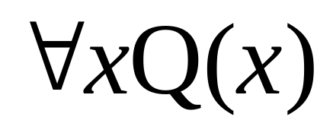
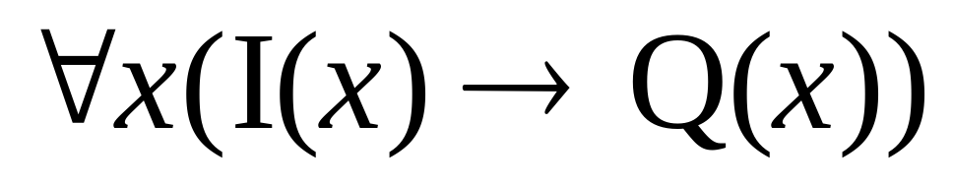
全称量词 universal quantifier
Q(x):x是有理数
指定个体域为整数集,则
I(x):x是整数
I(x)特性谓词

Slide 8
例:设个体域为有理数集,将下列命题符号化,并确定命题的真假值
(1)所有素数都是偶数
(2)并非一切有理数都是整数
(3)所有偶数都能被2整除

Slide 9
全总个体域:所有个体域的集合
将“所有的人都是要死的”符号化
将“所有老虎都是猫科动物”符号化

Slide 10
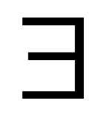
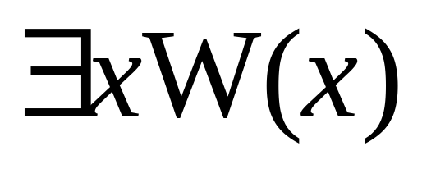
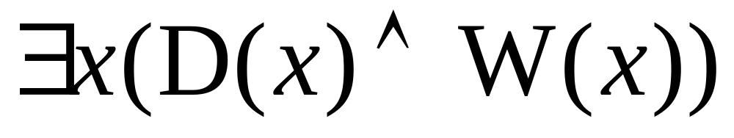
存在量词 existential quantifier
将命题“有些狗是白色的”符号化
指定个体域为所有狗的集合,令W(x):x是白色的，则
指定个体域为所有动物的集合,令D(x):x是狗, 则

Slide 11
例:设个体域为实数集,将下列命题符号化
(1)有些实数是有理数
(2)有些有理数是整数
(3)存在不是有理数的实数

Slide 12
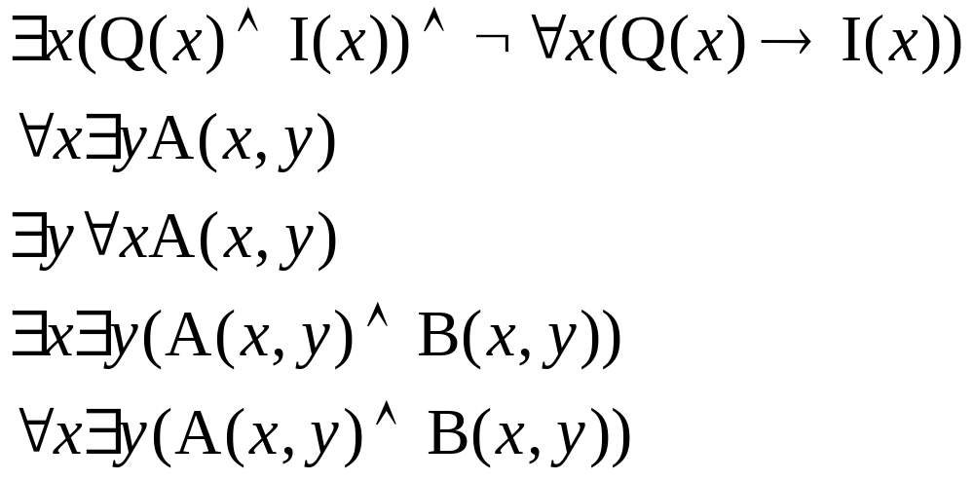
例:设个体域为实数集,令
I(x):x是整数; Q(x):x是有理数A(x,y):x+y=1; B(x,y):xy>0
陈述下列命题

Slide 13
例:将下列命题符号化
(1)所有偶数都能被2整除
(2)有些人是聪明的,但不是所有人都是聪明的
(3)所有人都不是一样高
(4)所有人不都是一样高

Slide 14
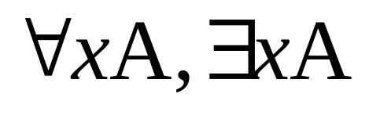
原子合式:把不含任何联结词和量词的简单命题称为原子公式.
谓词公式定义如下
(1)原子公式是谓词公式
(2)若A,B是谓词公式,则﹁A,A∧B, A∨B, A→B,A←→B也是谓词公式
(3)若A是谓词公式,x是A中出现的变量,则 也是谓词公式
(4)有限次应用规则(1-3)得到的公式是谓词公式

Slide 15
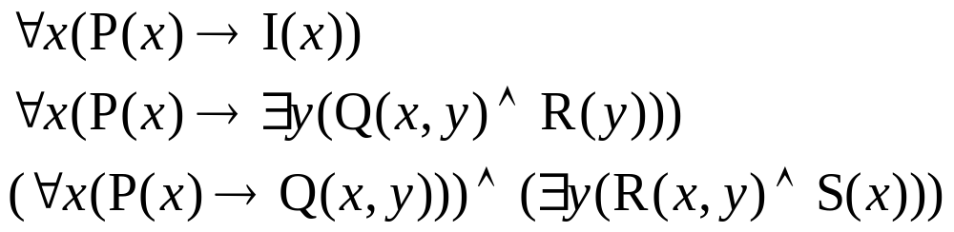
注:命题函数不是命题,但在全称量词存在量词作用下,命题函数成为命题.
约束元换名:使得每个变元在谓词公式中只有一种形式出现
约束元 作用域
约束元 自由元

Slide 16
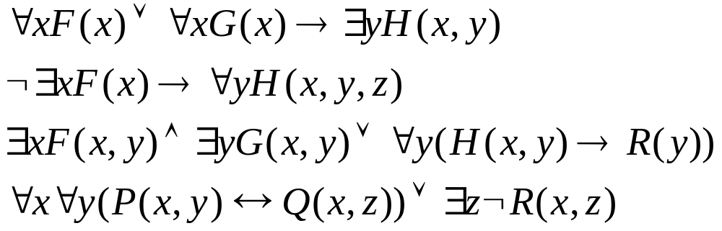
练习：进行约束元换名，以避免同一符号既是约束元又是自由元

